Slide 1
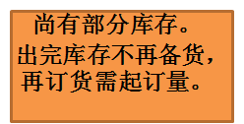

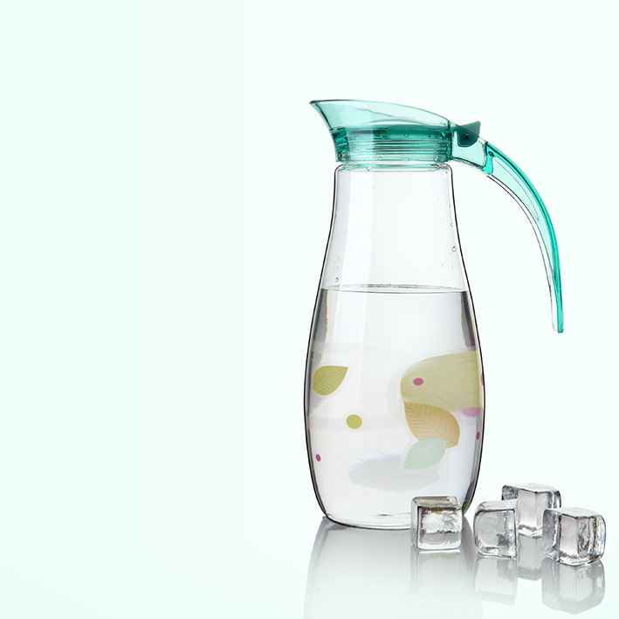


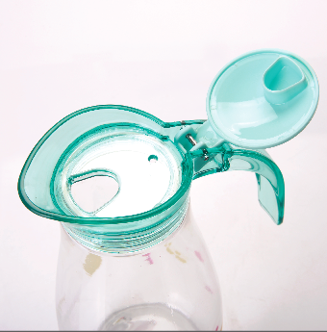
市场参考价： 79.00
批发价：32.00
清雅冷水壶1.2L
TA210302046ZZ
尺寸：15.5×10.5×25cm
容量：1.2L
材质：PC+PS
装箱明细：6pcs/箱
绿色环保材质
超大容量1.2L
人体工学设计握手，单手提壶开关盖设计
环保健康，清爽一夏

